Slide 1
BIL | TAJUK | TARIKH | SURATKHABAR
1 | PR1MA TEROKA KERJASAMA STARTEGIK MELESTARIKAN RUMAH MAMPU MILIK | 5 JULAI 2024 | BERITA HARIAN
2. | STRUKTUR , REKA BENTUK RUMAH INOVATIF PERSIAPAN HADAPI RISIKO BANJIR | 10 JULAI 2024 | BERITA HARIAN

Slide 2
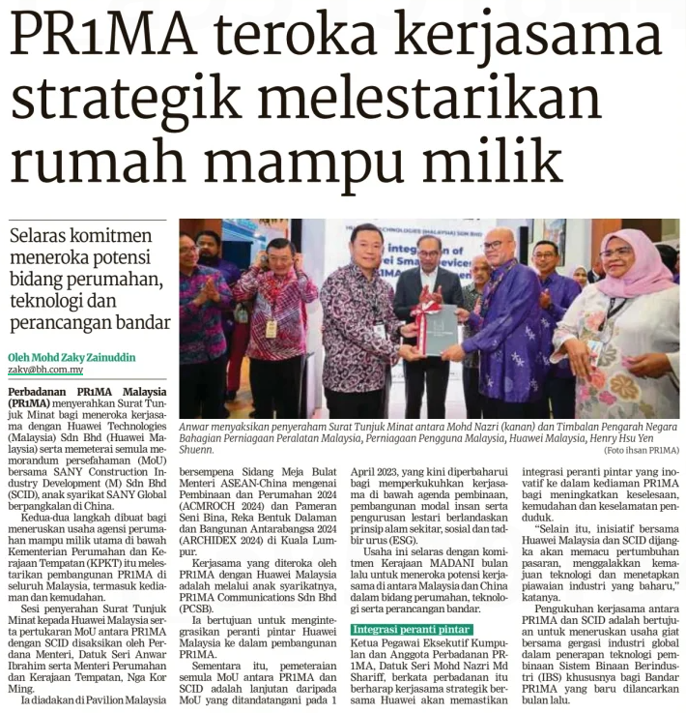
SINAR HARIAN
5 JULAI 2024
SH|PR1MA TEROKA KERJASAMA STARTEGIK MELESTARIKAN RUMAH MAMPU MILIK| MS 25

Slide 3
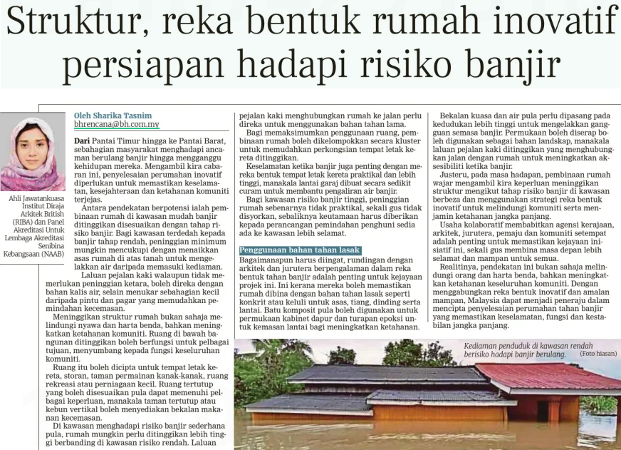
BERITA HARIAN
10 JULAI 2024
BH|STRUKTUR , REKA BENTUK RUMAH INOVATIF PERSIAPAN HADAPI RISIKO BANJIR| MS 11

